Slide 1


TE3001B Fundamentos de Robótica
18 de Febrero del 2026
Facilitador: PhD Alfredo García Suárez

Slide 2

Bienvenida
Facilitador: PhD Alfredo García Suárez

Slide 3
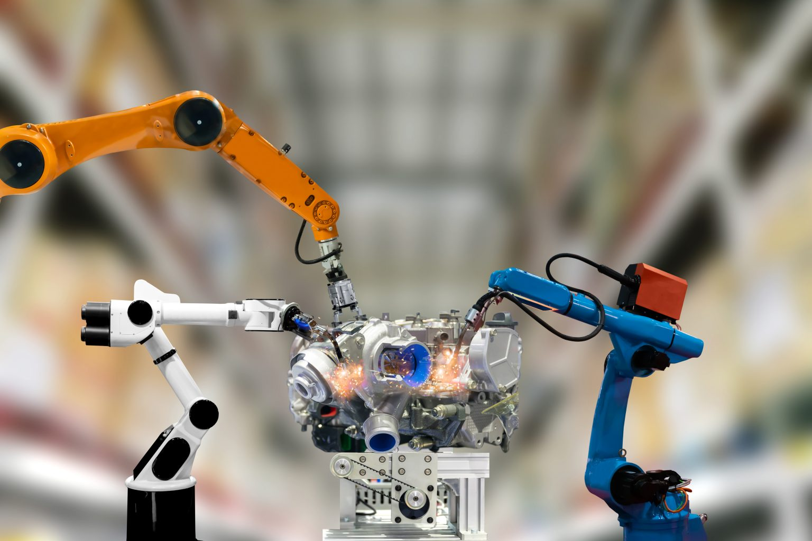
“Un modelo matemático de un sistema dinámico es un conjunto de ecuaciones que representan la dinámica del sistema con precisión.”
–Katsuhiko Ogata
Facilitador: PhD Alfredo García Suárez

Slide 4
Clase Anterior
04
-Obtención de velocidades lineales y angulares a partir de los Jacobianos en Matlab
Facilitador: PhD Alfredo García Suárez

Slide 5
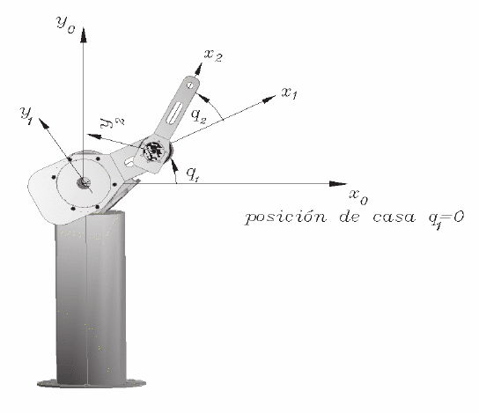
Cinemática
Configuraciones de Robots Manipuladores
Robot planar de 2gdl
Está conformado por dos articulaciones rotacionales. El sistema de referencia fijo (Xo, Yo, Zo) se coloca en la base del robot, de tal forma que el eje Zo es perpendicular al plano de la imagen.
Facilitador: PhD Alfredo García Suárez

Slide 6
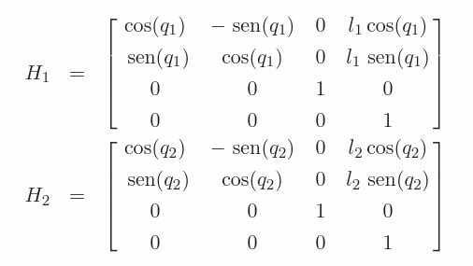
Cinemática
Configuraciones de Robots Manipuladores
Matrices Homogéneas del Robot planar de 2gdl (RR)
Facilitador: PhD Alfredo García Suárez

Slide 7
Cinemática
Configuraciones de Robots Manipuladores
Ejercicio
Calcular la matriz de transformación homogénea del robot de 2gdl RR
Facilitador: PhD Alfredo García Suárez

Slide 8
Cinemática
Configuraciones de Robots Manipuladores
Matriz de transformación Homogénea del Robot planar de 2gdl (RR)
Facilitador: PhD Alfredo García Suárez

Slide 9
Cinemática
Configuraciones de Robots Manipuladores
Cinemática Directa del Robot planar de 2gdl (RR)
Facilitador: PhD Alfredo García Suárez

Slide 10
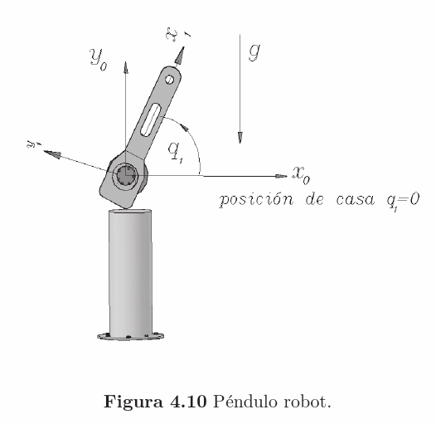
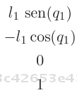
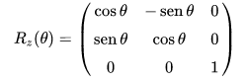
Cinemática Diferencial
Análisis de Articulaciones
Translación
Rotación alrededor del eje Z
Facilitador: PhD Alfredo García Suárez

Slide 11
Cinemática Diferencial
Matriz de Transformación Local
Facilitador: PhD Alfredo García Suárez

Slide 12
Cinemática Diferencial
Matriz de Transformación Global
Facilitador: PhD Alfredo García Suárez

Slide 13
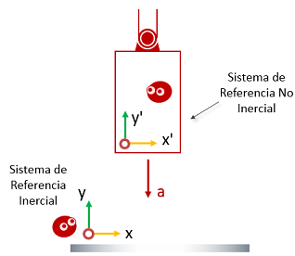
Cinemática Diferencial
Marco de Referencia Inercial
Marco de Referencia Inercial
Un marco de referencia inercial es un marco de referencia en el que un objeto permanece en reposo o con una velocidad constante a menos que otra fuerza actúe sobre él. Cuando un cuerpo no parece estar actuando de acuerdo con la inercia, está en un marco de referencia no inercial o acelerando.
Facilitador: PhD Alfredo García Suárez

Slide 14
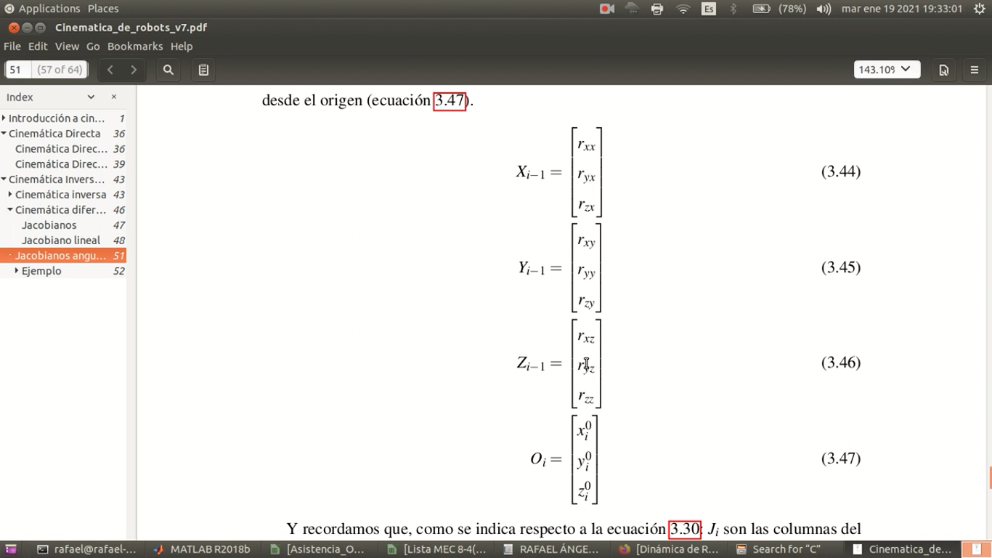
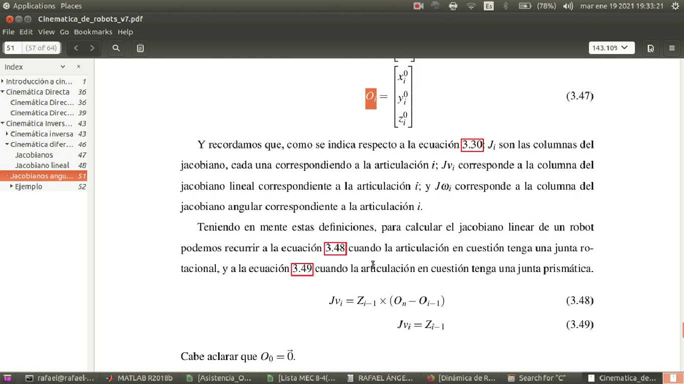
Cinemática Diferencial
Jacobiano Lineal Analítico
Vector de posición del efector final respecto al origen
Matriz de rotación previa
Se utiliza la tercera columna de la matriz de rotación previa Z_{i-1}.
Para una Junta ROTACIONAL
Para una Junta LINEAL
Vector de posición
Se utiliza el vector de posición O_{i.}
Vector de posición previa
Facilitador: PhD Alfredo García Suárez

Slide 15
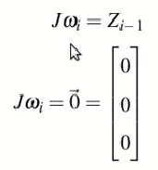
Cinemática Diferencial
Jacobiano Angular Analítico
Tercera columna de la matriz de rotación previa Zi-1.
Matriz de rotación previa
Se utiliza la tercera columna de la matriz de rotación previa Z_{i-1}.
Junta ROTACIONAL
Vector de posición
Se utiliza el vector de posición O_{i.}
Junta LINEAL
El jacobiano angular es igual al jacobiano lineal para una articulación prismática
Facilitador: PhD Alfredo García Suárez

Slide 16
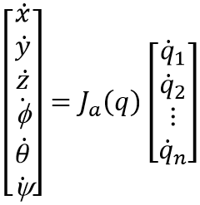
Cinemática Diferencial
Obtención de Velocidades
Matriz Jacobiana
Velocidades Lineales
Se obtienen la velocidades lineales
Vector de velocidades articulares
Velocidades angulares
Se obtienen la velocidades angulares.
Facilitador: PhD Alfredo García Suárez

Slide 17
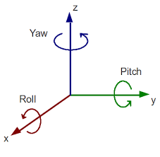
Cinemática Diferencial
Obtención de Velocidades
Gira alrededor del ángulo Yaw
Facilitador: PhD Alfredo García Suárez

Slide 18
Clase Actual
05
-Análisis de transformaciones rotacionales en robots manipuladores
Facilitador: PhD Alfredo García Suárez

Slide 19
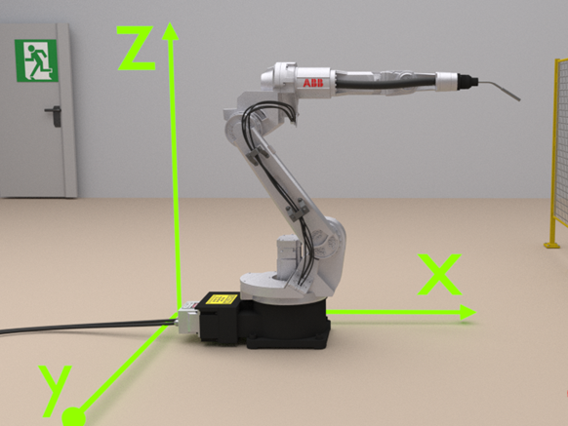
Introducción a Dinámica
Transformaciones Rotacionales
¿Qué es una Transformación Rotacional?
En robótica, una transformación del eje de rotación es una herramienta matemática, generalmente representada por una matriz de rotación (3x3) o una matriz de transformación homogénea (4x4), que define la nueva orientación y posición de un sistema de referencia local (un eslabón o articulación del robot) con respecto a un sistema de referencia fijo (la base o el mundo).
Facilitador: PhD Alfredo García Suárez

Slide 20
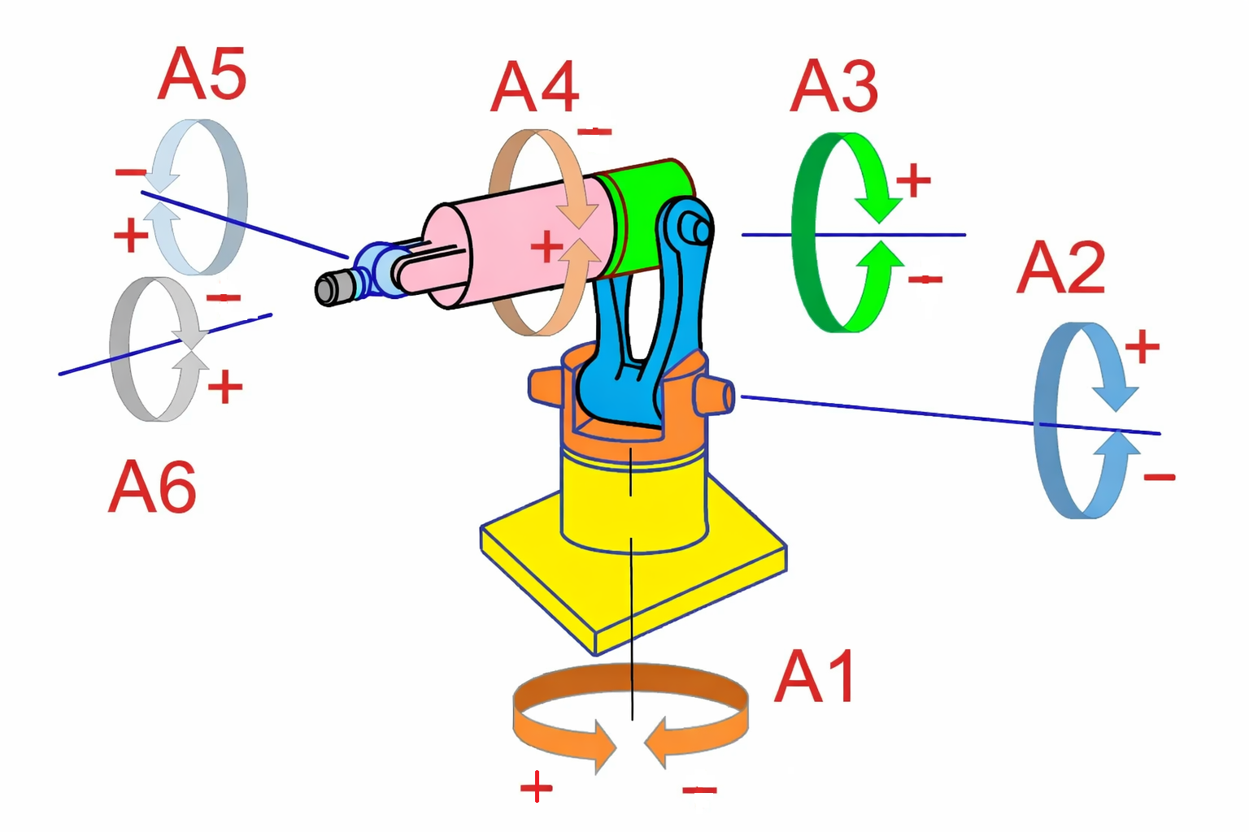
Introducción a Dinámica
Transformaciones Rotacionales
¿Qué es una Transformación Rotacional?
Esta transformación permite calcular cómo gira y se mueve un componente específico (brazo, efector final) alrededor de un eje determinado (X, Y o Z) sin cambiar su forma ni tamaño, solo su orientación espacial.
z0
y0
SISTEMA DE REFERENCIA GLOBAL (Mundo)
z0
y0
x0
x0
Facilitador: PhD Alfredo García Suárez

Slide 21
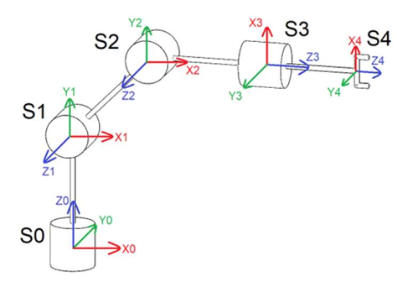
Introducción a Dinámica
Transformaciones Rotacionales
Ejemplo:
Realiza el análisis de transformaciones Rotacionales para el siguiente diagrama de alambre.
SISTEMA DE REFERENCIA GLOBAL (Mundo)
z0
y0
x0
Facilitador: PhD Alfredo García Suárez

Slide 22

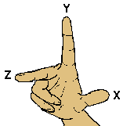
Introducción a Dinámica
Transformaciones Rotacionales
Regla de la mano derecha
Marco de referencia inercial
y0
z0
x0
Facilitador: PhD Alfredo García Suárez

Slide 23
Introducción a Dinámica
Transformaciones Rotacionales
Transformación 1: Rotación de S0 a S1
“Rotación positiva de 90° alrededor del eje X0”
SISTEMA DE REFERENCIA GLOBAL (Mundo)
z0
y0
x0
Facilitador: PhD Alfredo García Suárez

Slide 24
Introducción a Dinámica
Transformaciones Rotacionales
Transformación 2: Rotación de S1 a S2
“No existe Transformación de Rotación”
SISTEMA DE REFERENCIA GLOBAL (Mundo)
z0
y0
x0
Facilitador: PhD Alfredo García Suárez

Slide 25
Introducción a Dinámica
Transformaciones Rotacionales
x2
y2
z2
Transformación 3: Rotación de S2 a S3
“Rotación positiva de 90° alrededor del eje X2
más
Rotación positiva de 90° alrededor del eje Y2”
SISTEMA DE REFERENCIA GLOBAL (Mundo)
z0
y0
x0
Facilitador: PhD Alfredo García Suárez

Slide 26
Introducción a Dinámica
Transformaciones Rotacionales
Transformación 4: Rotación de S3 a S4
“No existe Transformación de Rotación”
SISTEMA DE REFERENCIA GLOBAL (Mundo)
z0
y0
x0
Facilitador: PhD Alfredo García Suárez

Slide 27
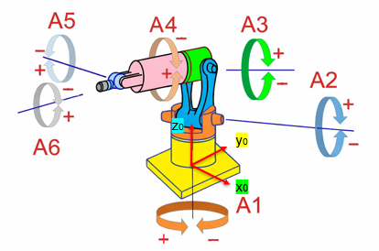
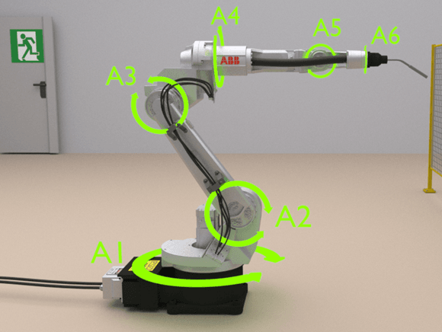
Actividad 2 (Transformaciones Rotacionales)
1. Crear un nuevo repositorio nuevo con el nombre: Actividad 2
2. Obtener el análisis de las transformaciones rotacionales para las siguientes configuraciones:
ROBOT Antropomórfico (6GDL)
ROBOT Industrial (6GDL)
Facilitador: PhD Alfredo García Suárez

Slide 28
Actividad 2 (Análisis de transformaciones)
3. Generar un reporte con los resultados obtenidos del análisis de transformaciones rotacionales. Incluir el diagrama de los marcos de referencia de cada transformación.
4. Subir el link del repositorio en CANVAS para “Evaluación”
Facilitador: PhD Alfredo García Suárez

Slide 29

Fin de la Sesión
Preguntas?
Alfredo.garcias@tec.mx
https://itesm.zoom.us/j/9648719322
Facilitador: PhD Alfredo García Suárez

